Slide 1
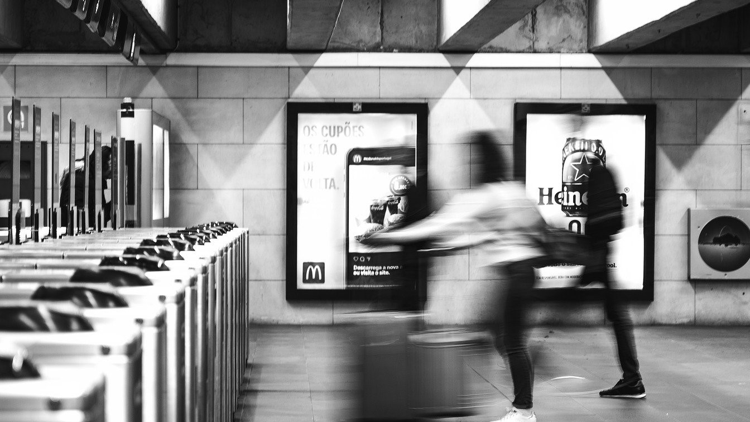
Subway_Covid
Prediction
Project
AI_07_송민혜

Slide 2


Introduce

Slide 3
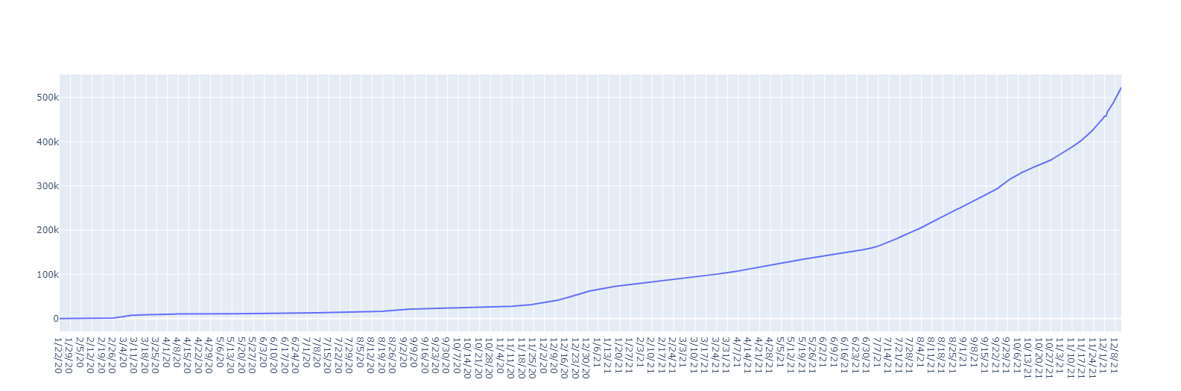
Introduce
“늘어나는 확진자 수,
지하철 이용객 수와 관련이 있을까?”

Slide 4



Introduce
API & Data

Slide 5






PipeLine
Dashboard
Web Deploy
Data 수집
Database
Machine learning
Deep learning
Web Application

Slide 6
Model
RandomForestRegressor
Prophet
지하철 이용객 수
코로나 확진자 수

Slide 7
Go to the Service
Hello, Subway_Covid

